Slide 1
Презентация
«Снежные комочки»
для детей младшей группы

Slide 4
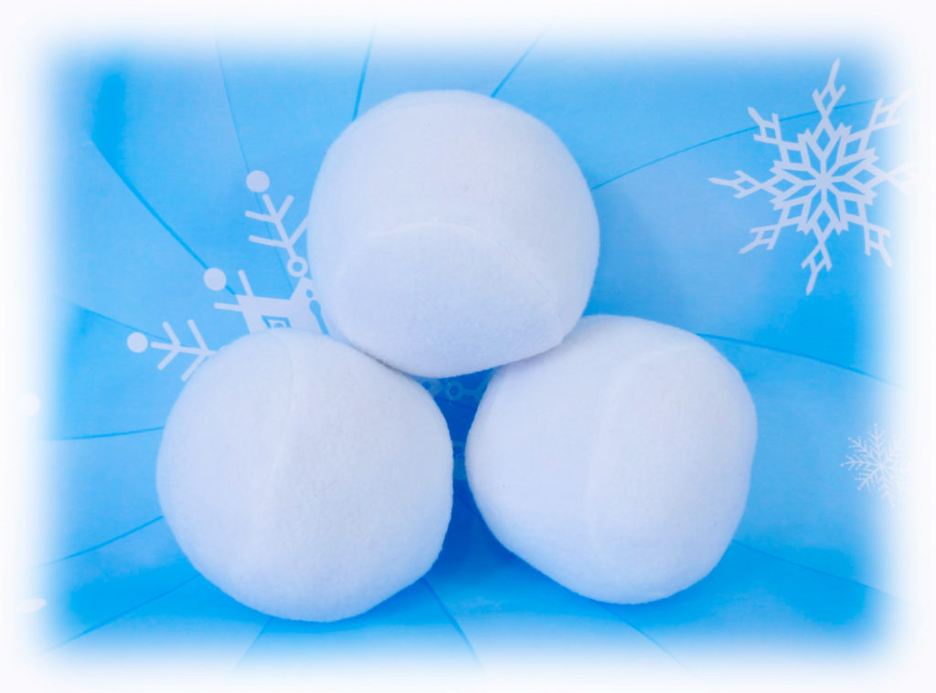

Slide 6
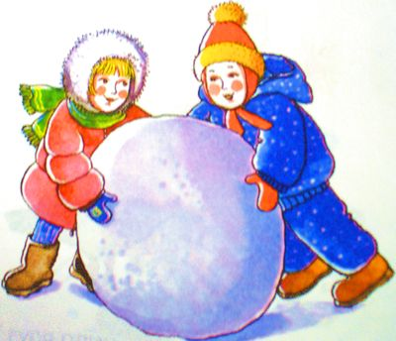

Slide 7
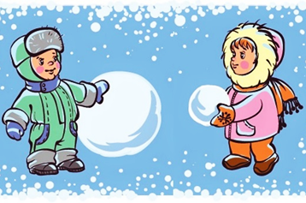

Slide 10
Литература
https://yandex.ru Картинки

